Slide 1
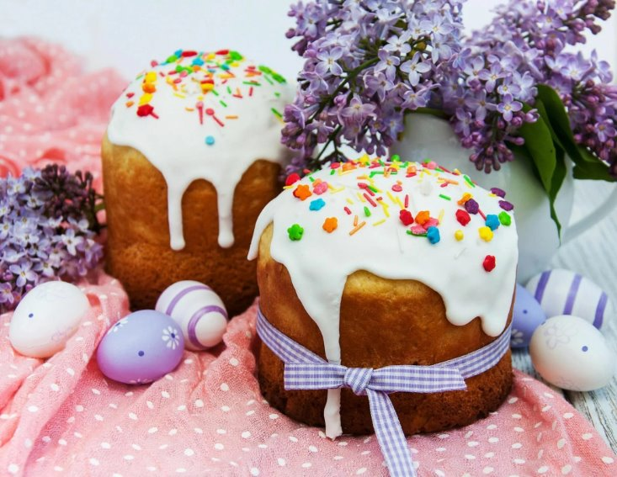
Пасха в Великобритании и в России

Slide 2
Задачи проекта
Цель проекта: Сравнение традиций и обычаев, связанных с празднованием Пасхи в России и Великобритании, а также выявление их культурных и исторических отличий и сходств.
Изучить историю происхождения Пасхи;
Провести анализ проведения Пасхи в России и Великобритании;
Исследовать сходства и различия традиций проведения Пасхи в этих странах.
Создать буклет, посвященный празднованию Пасхи в Великобритании и России.

Slide 3
Несмотря на общие корни христианского праздника, традиции и обычаи празднования Пасхи в России и Великобритании значительно различаются из-за культурных, исторических и религиозных факторов.

Slide 4
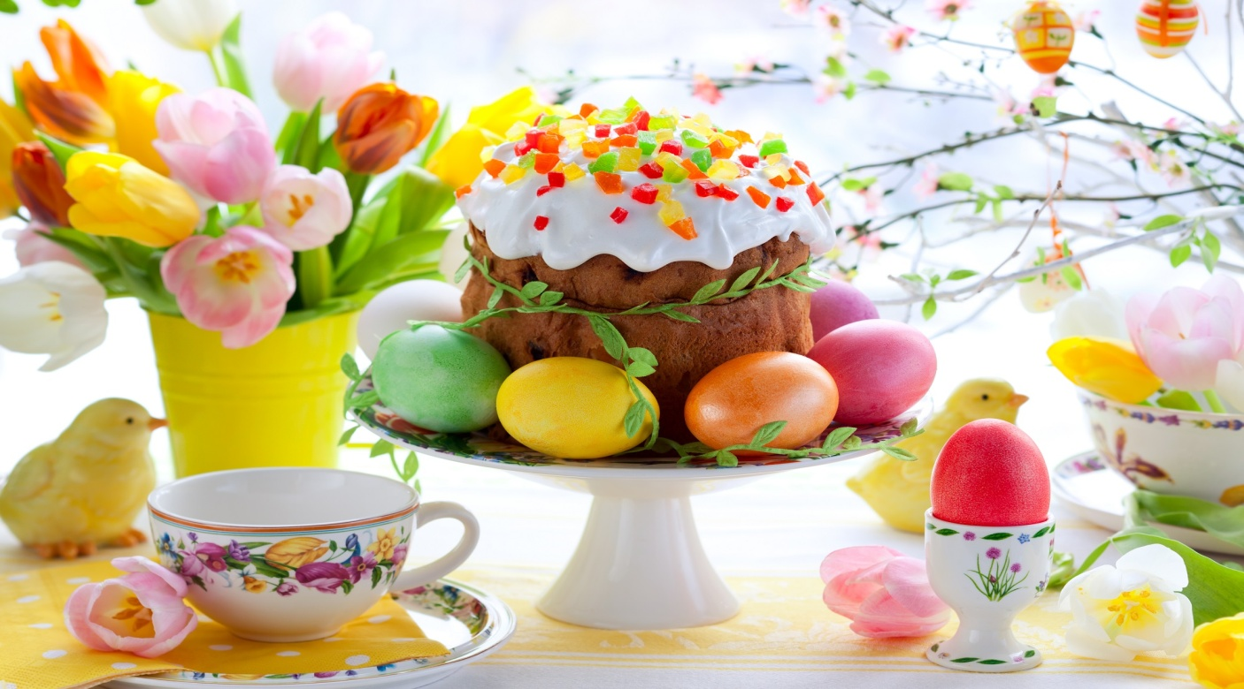
Праздник Пасхи в Великобритании
Пасха — христианский праздник в честь воскресения Христа, отмечаемый католической церковью в первое полнолунное воскресение после весеннего равноденствия между 22 Марта и 25 Апреля. В это время в Великобритании появляются тюльпаны, крокусы и нарциссы. Школы закрываются на 2 недели.

Slide 5
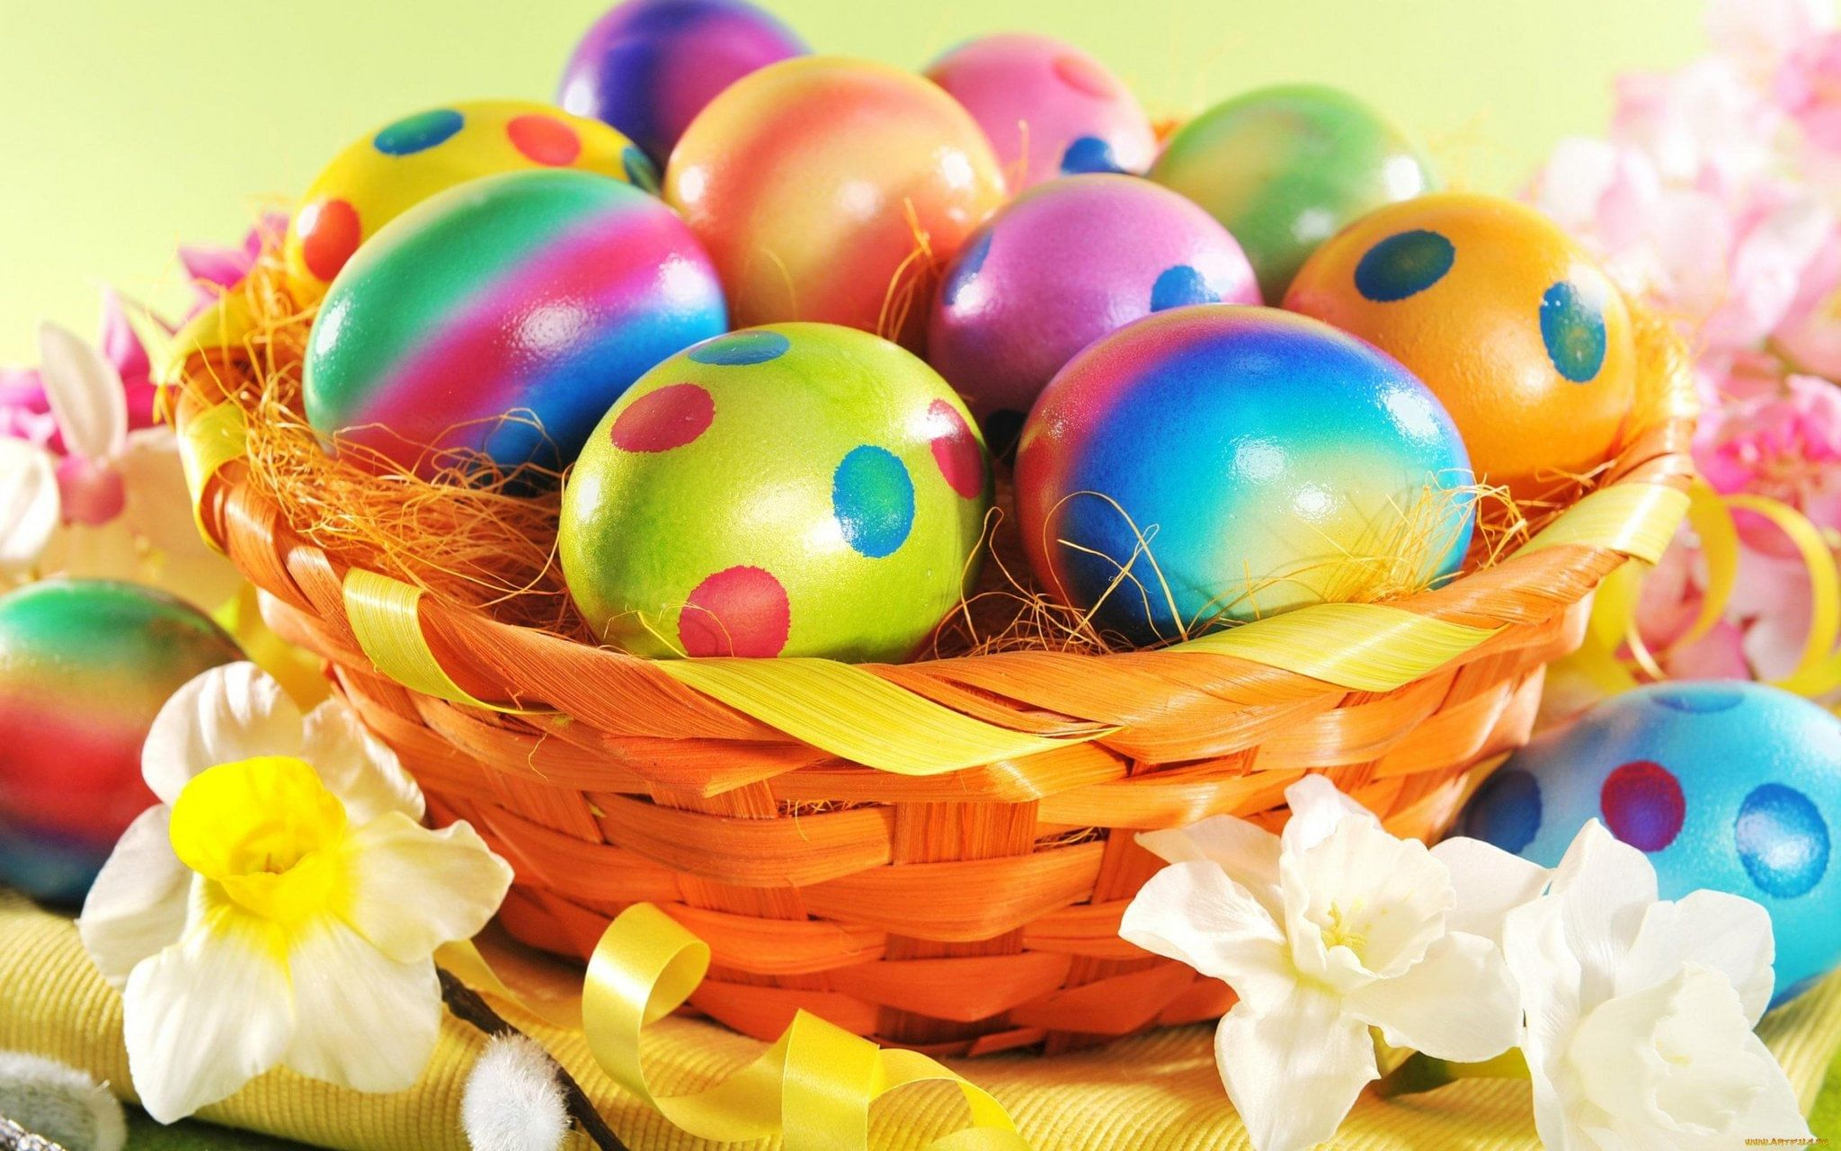
Праздник Пасхи в России
Пасха - главное событие года для православных христиан. В ряду всех христианских праздников Пасха Христова есть высочайший, радостнейший и торжественнейший - праздник праздников и торжество торжеств.

Slide 6
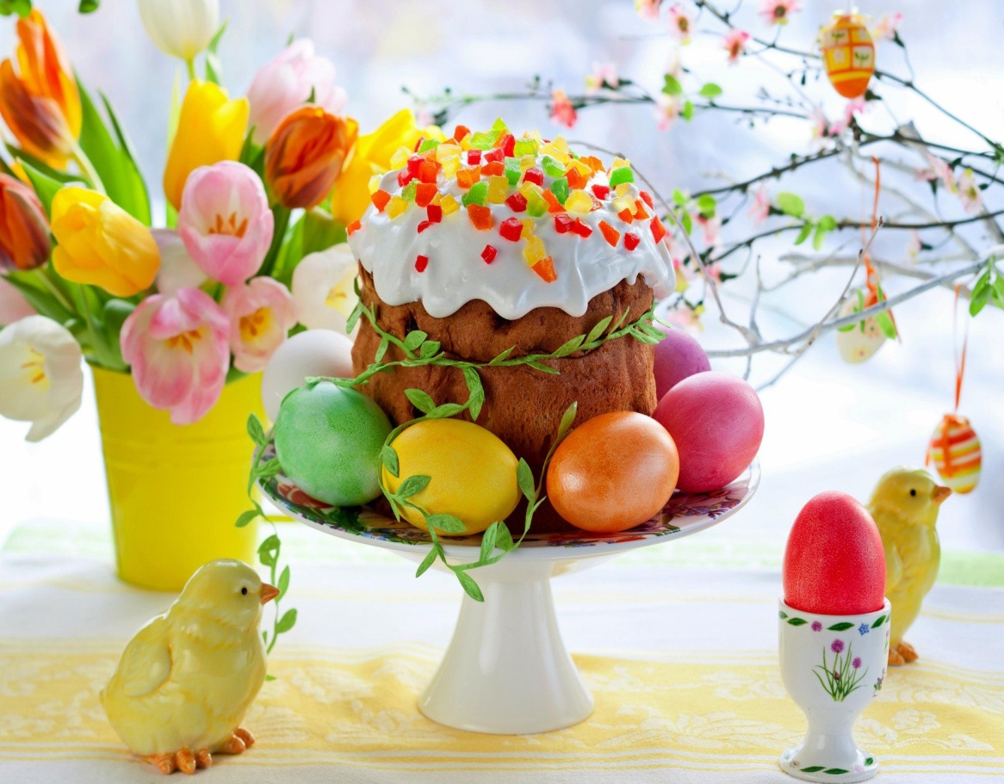
Различие Пасхи в России и Великобритании
В России:
Праздник начинается Весной, отсчёт по Юлианскому календарю
Едят на Пасху куличи и яйца, так-же мясные деликатесы
Символ Пасхальное красное яйцо, куличи
В Великобритании
Праздник начинается Весной, отсчёт по Григорианскому календарю
Едят на Пасху крашенные яйца, пасхальный торт, мясо ягнёнка
Символ Пасхальное шоколадное яйцо

Slide 7
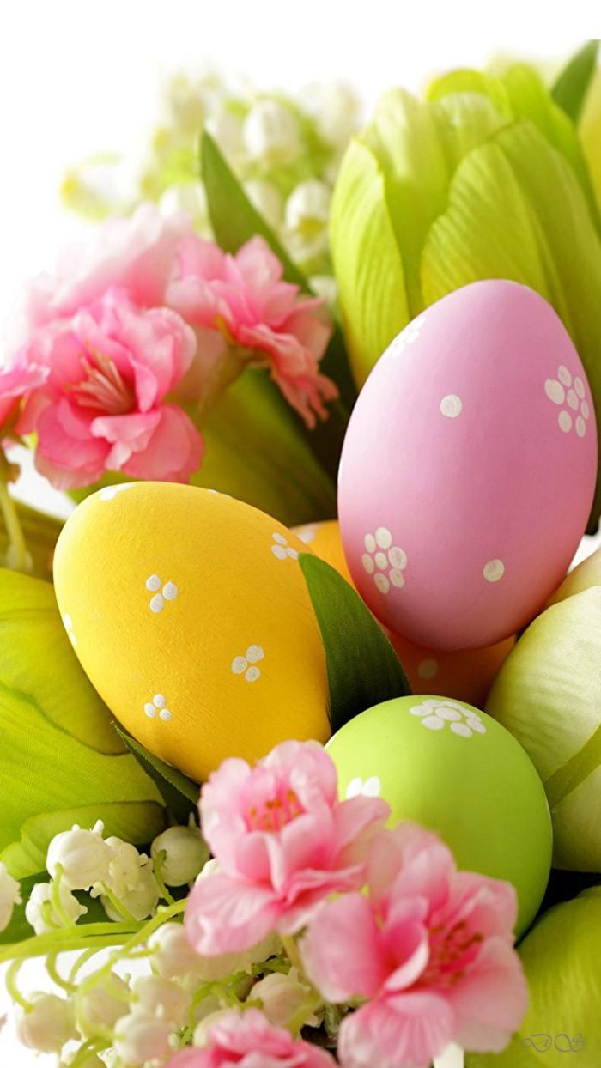
Традиции празднования в России
Христосование. Верующие приветствуют друг друга словами «Христос воскрес!» — «Воистину воскрес!»
Крашение яиц. Люди красят яйца в разные цвета, рисуют на них узоры, всячески украшают.
Праздничный стол. Традиционные угощения: кулич, творожная пасха, пироги с множеством начинок и мясные блюда.
Колокольный звон. На Пасху особенно торжественно звучат колокола в храмах.

Slide 8
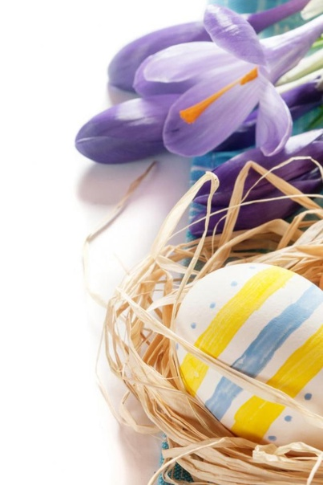
Традиции празднования в Великобритании
В день Пасхи в церквях проходят религиозные службы. Принято надевать новую одежду, что символизирует конец сезона плохой погоды и наступление весны.
В Пасхальный понедельник принято дарить детям на улицах конфеты и игрушки.
Дети ищут пасхальные яйца по всему дому. Проводятся даже специальные соревнования — поиск яиц . Ребёнок, который соберёт больше всех, получает приз.
По утрам на Пасху дети катают яйца с горы. Это старинная игра. Яйцо, катящееся с горы, символизирует камень, отваленный от Гроба Господня.

Slide 9
Проект продукта про Пасху
Продуктом проекта является буклет на английском и русском языках о Пасхе и ее традициях в России и Великобритании.

Slide 10
Заключение
В ходе исследования я выявил сходства и различия празднования Пасхи, её толкование в различных странах и разработал буклет, в котором описаны сходства и различия празднования Пасхи в Англии и России.

Slide 11
Список литературы
https://ru.wikipedia.org/wiki/
https://pravoslavie.ru
https://allbest.ru
http://www.lingvaflavor.com-
http://enjoyeng.ru-

Slide 12
Спасибо за внимание!!

